Slide 1
HTTP基础

Slide 2
HTTP
Hypertext Transfer Protocol 超文本传输协议
是整个互联网的基础
协议细节见：http://tools.ietf.org/html/rfc2616

Slide 3
Request & Response
request
Server
Client
response

Slide 4
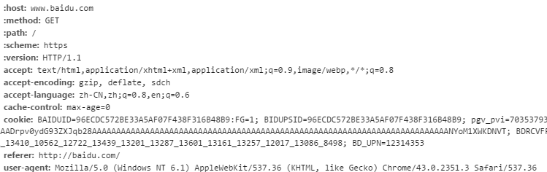
Request
访问www.baidu.com

Slide 5
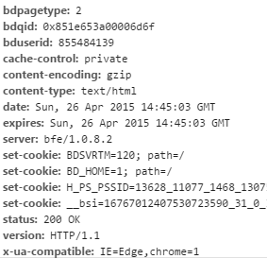
Response
访问www.baidu.com

Slide 6
method
GET
从服务器读取信息
POST
向服务器发送信息（例如，提交表单等）

